Slide 1
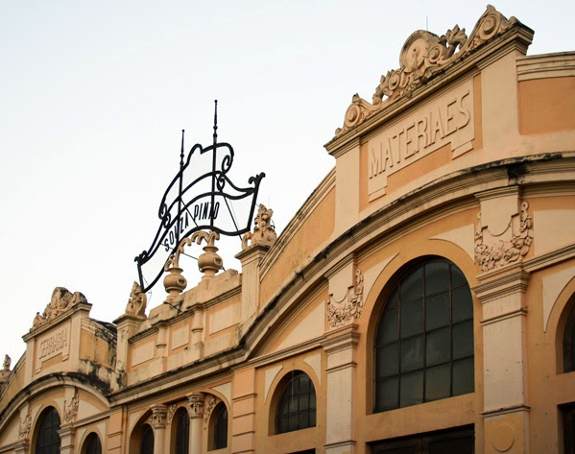
Roadshow
SERRARIA SOUZA PINTO
Fevereiro | 2024

Slide 2
CONSIDERAÇÕES INICIAIS
O conteúdo deste documento inclui ideias, conceitos e material de propriedade da Fundação Clóvis Salgado – FCS, devendo ser usado exclusivamente para subsidiar a discussão sobre o tema proposto;
É estritamente proibida a reprodução deste documento por qualquer meio ou uso para quaisquer outros fins que não estejam relacionados com a promoção do projeto de concessão em questão;
Não fazem parte do escopo desta discussão quaisquer considerações, definições ou interpretações legais, regulatórias, fiscais ou contábeis, de modo que eventuais esclarecimentos podem ser solicitados à Comissão de Contratação, nos termos do Edital de Concorrência 01/2023;
Este trabalho não constitui, sob nenhuma hipótese, oferta de qualquer vantagem no processo licitatório;
A sessão de roadshow será gravada e registra em ata;
As visitas técnicas a Serraria Souza Pinto poderão ser solicitadas nos termos previstos no Edital de Concorrência 01/2023.

Slide 3
A SERRARIA SOUZA PINTO
Edificação remanescente dos primeiros tempos da cidade de Belo Horizonte, a Serraria Souza Pinto foi restaurada em 1997 para se transformar em um dos espaços culturais mais emblemáticos da capital mineira;
Está localizada na região central de BH, junto ao Parque Municipal, à Avenida dos Andradas e ao Viaduto Santa Tereza;
Integra o conjunto paisagístico e arquitetônico da Praça Rui Barbosa - Praça da Estação, tombado pelo IEPHA/MG e PBH nas décadas de 1980 e 1990, respectivamente, em nível de fachada e volumetria;
Empreendimento versátil, capaz de receber eventos artísticos, culturais e empresariais, como grandes feiras, exposições, congressos, shows e festivais;
Capacidade total da área interna (salão): 5.200 pessoas em pé / 2.500 pessoas sentadas.

Slide 4
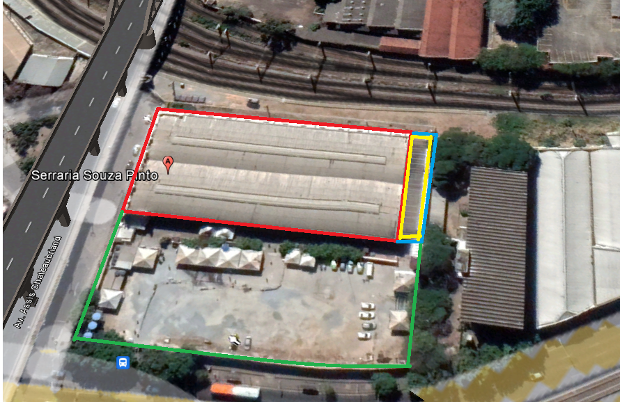
A SERRARIA SOUZA PINTO
ÁREA TOTAL: 8.489 m²*
Salão/Mezanino - 3.826 m²
Área externa - 4.320 m²
1º Sanitários/Lanchonete – 142 m²
Área administrativa – 201 m²
* Medidas referenciais.

Slide 5
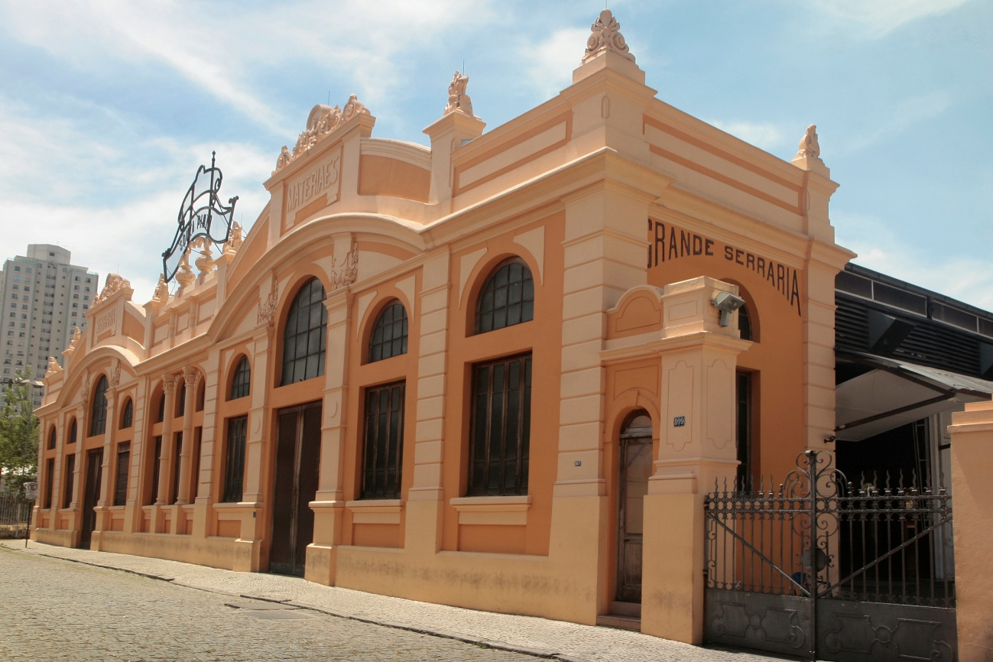
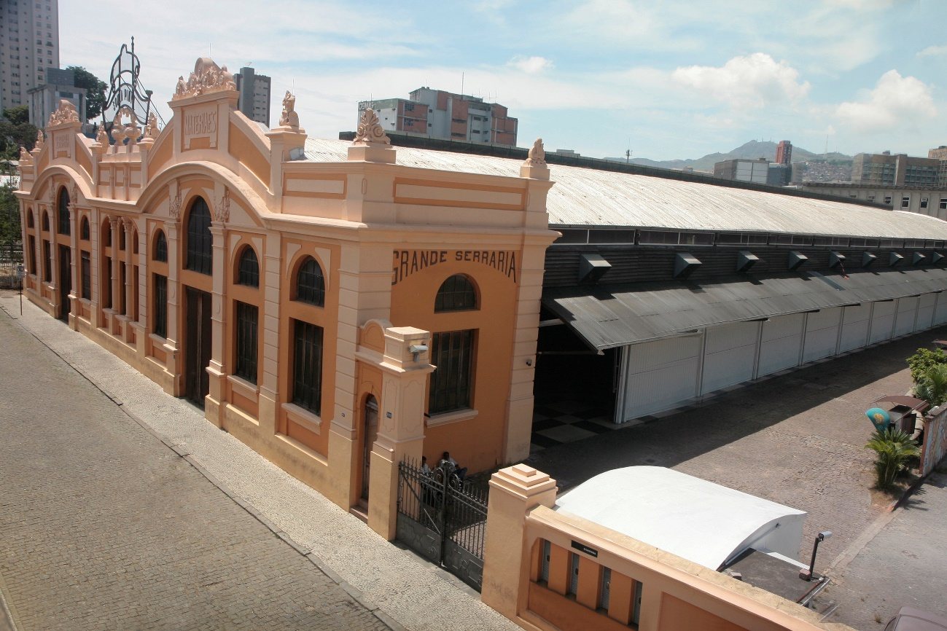
INFRAESTRUTURA ATUAL
FACHADA
FACHADA

Slide 6
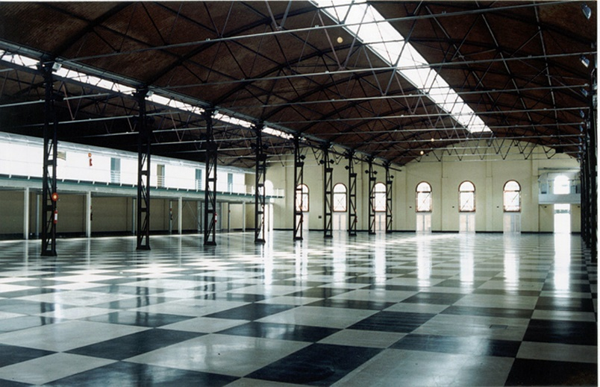
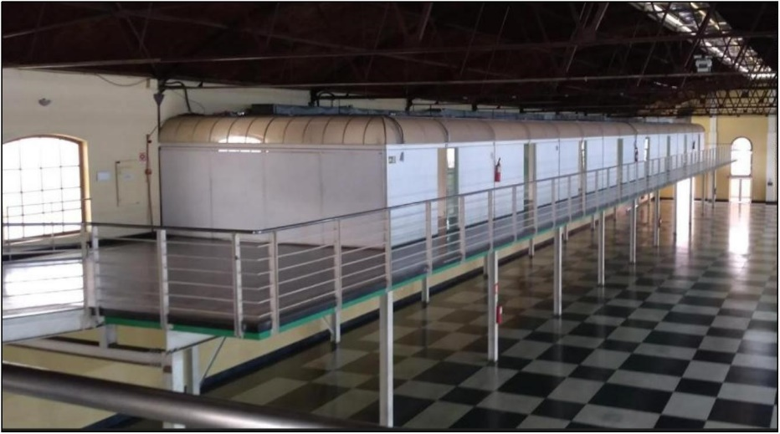
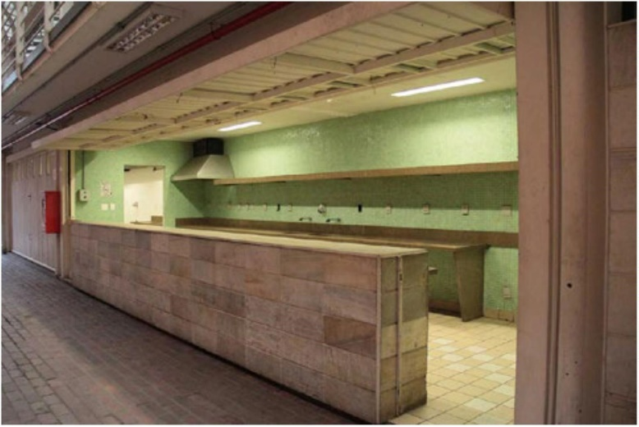
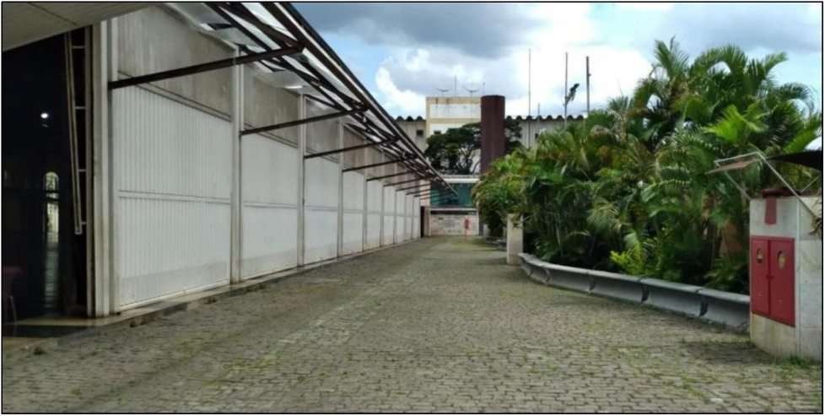
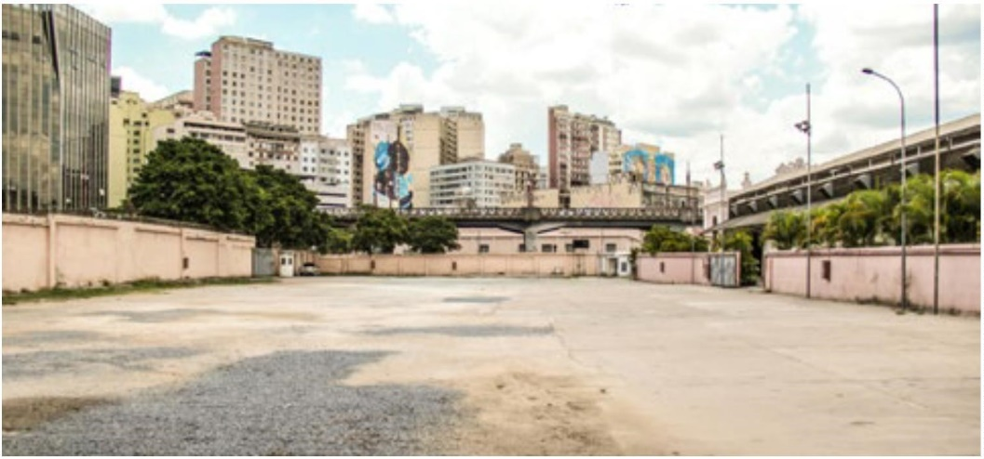
INFRAESTRUTURA ATUAL
SALÃO
MEZANINO
LANCHONETE
CALÇADA
ÁREA EXTERNA

Slide 7
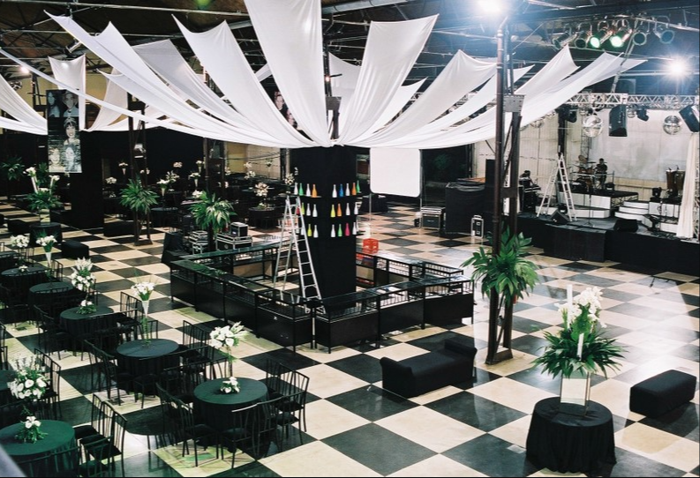
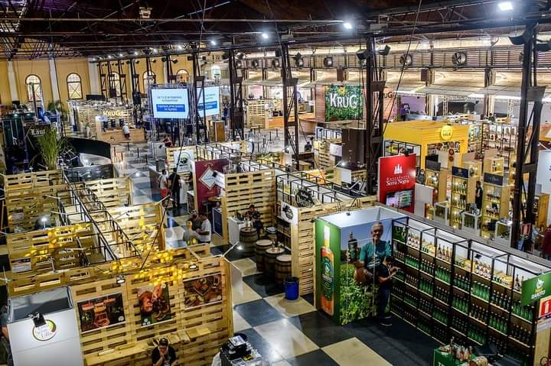
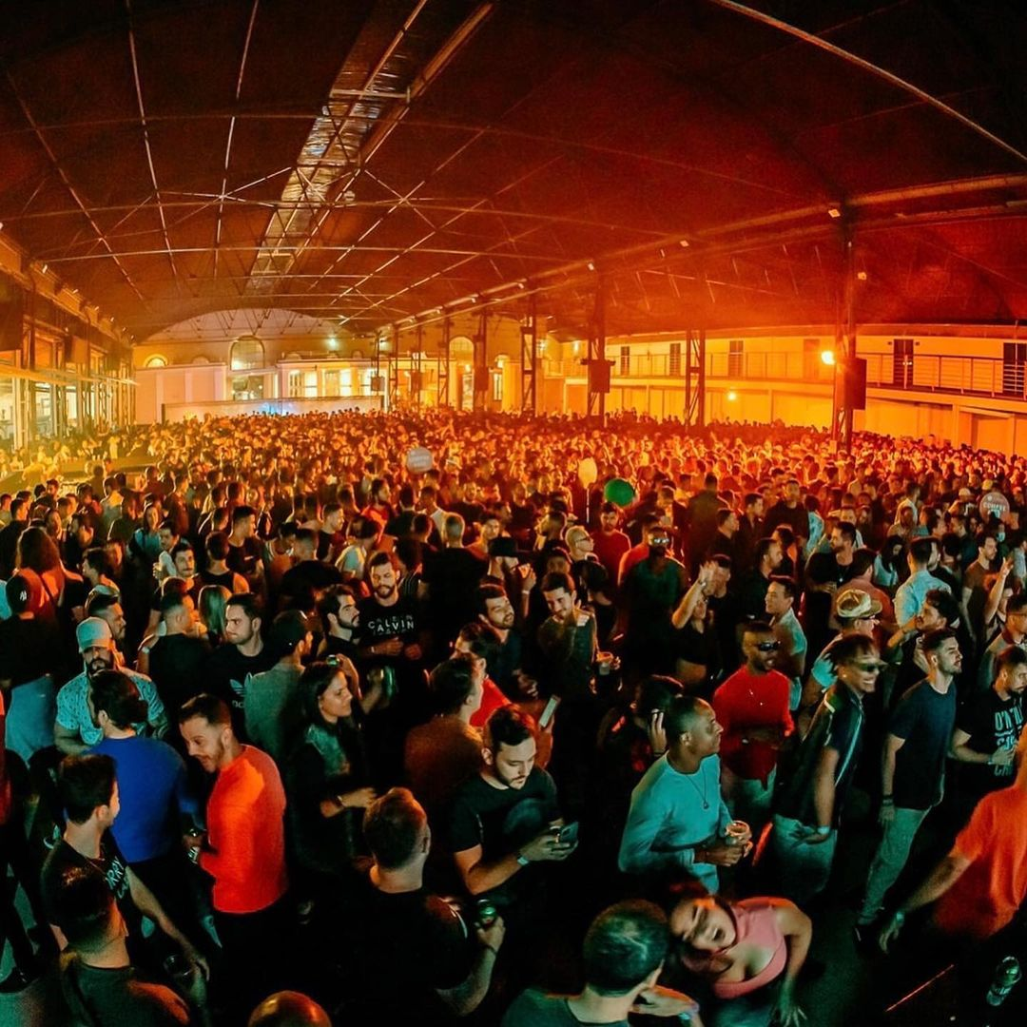
EVENTOS
EVENTOS SOCIAIS
EXPOSIÇÕES
EVENTOS CULTURAIS

Slide 8
OBJETIVOS
Modernização do equipamento
Revitalização da infraestrutura do equipamento
Aumento da qualidade dos serviços prestados
SESOP
Aprimoramento da ocupação no equipamento
Potencialização de
atividades culturais e
turísticas

Slide 9
VISÃO GERAL
Modalidade
Concorrência
Prazo da Concessão
20 anos
Investimentos: Capex + Repex
R$ 7 milhões
Objeto:
Concessão de uso da Serraria Souza Pinto - Sesop
Gestão direta ou indireta do ativo → produtos, serviços e eventos em geral
Exploração de outras atividades econômicas → bares, lanchonetes, restaurantes etc.
Critério de Julgamento
Maior outorga fixa
Prazo para execução do Capex
2 anos
Outorga fixa mínima
587 mil
Opex (estimado)
R$ 34 milhões
Não é objeto da Concessão:
Exploração de outros ativos da FCS, como o Palácio das Artes e o CEFART;
A venda ou transferência permanente da Serraria Souza Pinto ao parceiro privado;
Controle na fiscalização das atividades artísticas, culturais e turísticas em Minas Gerais → FCS
Outorga variável
08% a 13% da receita bruta anual
Receita (estimada)
R$ 64 milhões
WACC/TIR
13,69%
Valor do contrato (estimado)* R$ 23 mi
* Referência: VPL da Receita Bruta
Notes:
Todos os valores do slide são valores Nominais

Slide 10
INVESTIMENTOS OBRIGATÓRIOS - CAPEX
ANO 01
PROJETOS - R$ 87 MIL
ANO 02
SEGURANÇA e CFTV – 174 MIL
INVESTIMENTOS OBRIGATÓRIOS
ANO 02
ADEQUAÇÃO DO PÁTIO DESCOBERTO – R$ 1,02 MILHÃO
ANO 02
REFORMA GERAL R$ 1,95 MILHÕES
TOTAL: 3,4 MILHÕES
ANO 02
ACESSIBILIDADE - R$ 92 MIL
ANO 02
ADEQUAÇÃO SPDA – R$ 189 MIL

Slide 11
REINVESTIMENTOS - REPEX
Investimentos de forma consistente e constante são essenciais para garantir que a Serraria esteja sempre bem cuidada!
CICLO 01 – 3º AO 5º ANO
CICLO 02 – 6º AO 9º ANO
R$ 897 MIL
R$ 72 MIL
1
2
CICLO 03 – 10º AO 13º ANO
R$ 1,56 MILHÕES
Ciclo de reinvestimentos
TOTAL: 3,6 MILHÕES
3
CICLO 05 – 18º AO 20º ANO
(FIM DA CONCESSÃO)
R$ 107 MIL
5
4
CICLO 04 – 14º AO 17º ANO
R$ 989 MIL

Slide 12
CAPEX e REPEX – COMPOSIÇÃO
Notes:
Voltar aqui

Slide 13
OPERAÇÃO
ADMINISTRAÇÃO E GESTÃO
PROMOÇÃO DE EVENTOS
OUVIDORIA
LICENÇAS E ALVARÁS
MANUTENÇÃO
CONSERVAÇÃO
SEGURANÇA

Slide 14
OPEX- COMPOSIÇÃO

Slide 15
PLANOS DE TRANSIÇÃO E OPERAÇÃO
Assinatura do Contrato
Transição Operacional
Termo de Transferência de Bens Reversíveis
Plano de Operação
Fase 1 – Planejamento: até 30 dias após assinatura do contrato
Fase 2 – Execução: até 60 dias após término da fase 1
Concessionária passa a operar a SESOP de forma integral.
Substitui o Plano de Transição e deve ser executado durante toda a concessão
Até 60 dias após data de eficácia do contrato
OPERAÇÃO ASSISTIDA!!!
As novas autorizações necessárias aos usos explorados na Sesop devem ser obtidas pela Concessionária;
Caberá à Concessionária dar continuidade às autorizações atualmente providenciadas pela FCS;
Vedada a conversão da Sesop em Templo Religioso ou Sede Político/Partidária;
Autorizada a exploração publicitária e de Naming Rights, desde que respeitadas as disposições legais e de patrimônio cultural.

Slide 16
DIREITOS E ENCARGOS DA CONCESSIONÁRIA
DIREITOS
Autonomia para gestão e operação, respeitados os limites legais e de contrato;
Uso e exploração da Sesop, nos termos do contrato;
Obter, aplicar e gerir os recursos financeiros;
Comercializar os Naming Rights do empreendimento.
ENCARGOS
Executar as intervenções obrigatórias e reinvestimentos;
Garantir a segurança, manutenção e conservação do empreendimento;
Obter e/ou renovar as autorizações, alvarás, licenças e aprovações obrigatórias;
Efetuar os pagamentos de outorga fixa e variável;
Arcar com os tributos incidentes sob o imóvel e suas atividades;
Manter vigentes a Garantia de Execução e demais seguros necessários;
Adotar mecanismos de ouvidoria, integridade e medidas de controle ambiental;
Proteger o Patrimônio Histórico, seguindo as deliberações do CDPCM-BH e do IEPHA;
Garantir a acessibilidade arquitetônica e comunicacional.

Slide 17
PLANO DE NEGÓCIOS REFERENCIAL: PREMISSAS
Data base: Janeiro/2023;
Valores constantes (não consideram o efeito da inflação);
Intervenções obrigatórias a serem realizadas em até 2 anos;
Considerado o pagamento de IPTU pela concessionária até o ano 02 de concessão;
Investimentos amortizados/depreciados pelo prazo da concessão;
Receitas projetadas a partir de série histórica de contratos firmados entre a FCS e produtores culturais;
Receita de Naming Rights a partir do ano 06 de concessão (estimada com base em Benchmarking);
Custos e despesas operacionais relacionados às atividades de coleta e destinação de resíduos, manutenção predial, vigilância, controle de incêndio, limpeza periódica, gestão, manutenção e jardinagem do espaço, e outros que dizem respeito à manutenção da estrutura física e da capacidade operacional do equipamento.

Slide 18
PLANO DE NEGÓCIOS REFERENCIAL: PROJEÇÃO DE RECEITAS

Slide 19
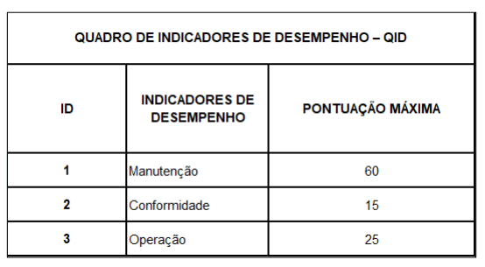
SISTEMA DE MENSURAÇÃO DE DESEMPENHO - SMD
A mensuração do desempenho se dará pelo cálculo de INDICADORES DE DESEMPENHO e impactará diretamente no valor a ser pago pelo parceiro privado ao Estado, anualmente.
Vigência
A partir do 2º ano fiscal da CONCESSÃO
Periodicidade da Aferição
Semestral, por meio de VISTORIA DE AFERIÇÃO
Periodicidade de Avaliação
Anual

Slide 20
SISTEMA DE MENSURAÇÃO DE DESEMPENHO - SMD
Nota de Desempenho (ND) | Valor da Outorga Variável
ND ≥ 90 | 8% da receita bruta anual da CONCESSIONÁRIA
80 ≤ ND < 90 | 9% da receita bruta anual da CONCESSIONÁRIA
70 ≤ ND < 80 | 10% da receita bruta anual da CONCESSIONÁRIA
ND < 70 | 13% da receita bruta anual da CONCESSIONÁRIA
NOTA DE DESEMPENHO (ND):
Pontuação (Manutenção)
+
Pontuação (Conformidade)
+
Pontuação (Operação)
3
2
100 pontos!

Slide 21
CONDIÇÕES DE PARTICIPAÇÃO
HABILITAÇÃO JURÍDICA
Empresas brasileiras ou estrangeiras em funcionamento no país, isoladamente ou em CONSÓRCIO, incluindo fundos de investimentos e entidades de previdência complementar
Comprovar regularidade fiscal, social e trabalhista.
QUALIFICAÇÃO TÉCNICA
Comprovar experiência em gestão de equipamento com, no mínimo 1.000 pessoas concomitantemente; ou produção de 4 eventos por ano com público de, no mínimo 1.000, pessoas
QUALIFICAÇÃO ECONÔMICA
Balanço Patrimonial, demonstração de resultado de exercícios e demonstrações contábeis dos dois últimos exercícios sociais;
Certidão Negativa de Falência;
01

Slide 22
CONDIÇÕES PARA ASSINATURA DO CONTRATO
Constituição da SPE
Integralização do capital social da SPE → 10% do capital social mínimo a ser subscrito = R$ 392.697,54
Pagamento da OUTORGA FIXA à FCS via DAE
Prestação da GARANTIA DE EXECUÇÃO DO CONTRATO
Apresentação do plano de seguros para toda a concessão
Manutenção das condições de habilitação exigidas no EDITAL
Indicação do seu representante legal e a estrutura de governança do CONTRATO, contendo a equipe responsável pela interface com o PODER CONCEDENTE.
Valor mínimo de R$ 1.154.937,31 (5% do valor estimado no CONTRATO)
Engenharia
Risco operacional
Responsabilidade civil
03

Slide 23
PRÓXIMOS PASSOS – PREVISÃO
2023
2023
2024
2024
2024
2023
Novembro
Dezembro
Fevereiro
Março
Maio
Revisão dos documentos
Publicação
Edital
Rodada de
Roadshow
Sessão de Licitação
Assinatura do
Contrato

Slide 24
OBRIGADO! Envie um e-mail para: serrariasesop@fcs.mg.gov.br

